Slide 1
JAG 夏合宿2019 Day2
I: Palindrome Compliment
原案 : algon, minami, oshibori
解答 : oshibori
テスト : minami, TumoiYorozu, potetisensei

Slide 2
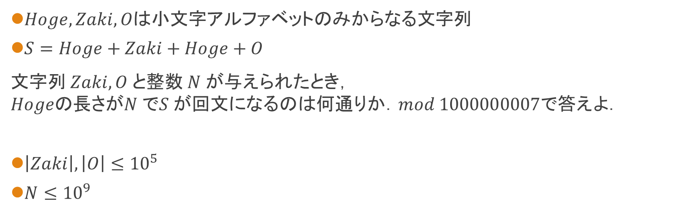
問題概要
$Hoge,Zaki,Oは小文字アルファベットのみからなる文字$列
$S=Hoge+Zaki+Hoge+O$
$文字列 Zaki,O$ と整数$N$が与えられたとき，
$Hogeの$長さが$N$ で$S$ が回文になるのは何通りか．$mod 1000000007で$答えよ．
$\left|Zaki\right|, \left|O\right|≤{10}^{5}$
$N≤{10}^{9}$

Slide 3
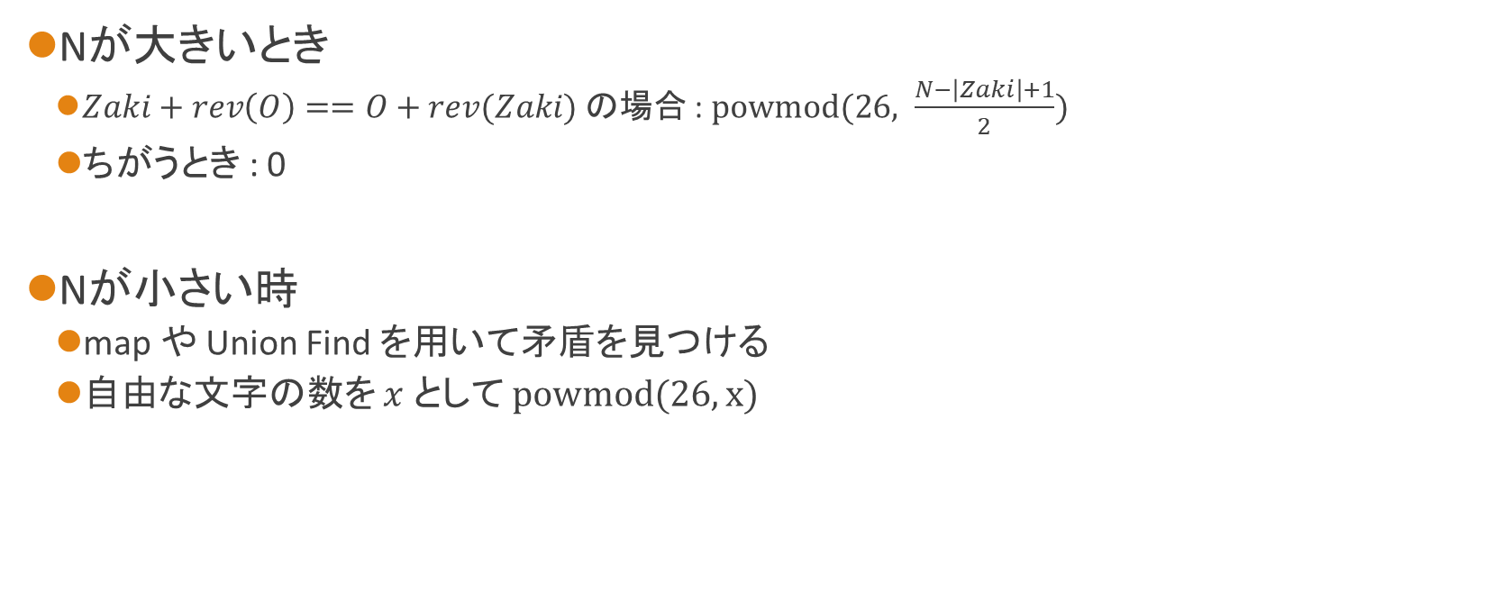
解法
Nが大きいとき
  $Zaki+rev\left(O\right)==O+rev(Zaki)$の場合 : $powmod(26, \frac{N−\left|Zaki\right|+1}{2})$
  ちがうとき : 0
Nが小さい時
  map や Union Find を用いて矛盾を見つける
  自由な文字の数を $x$ として $powmod(26,x)$

Slide 4
統計情報
AC / 提出したチーム :
First AC snuke (43min)
First AC(onsite) eiyatonari (54min)

